Slide 1



المملكة العربية السعودية
وزارة التعليم
ثانوية ساره آل الشيخ
اليوم العالمي للتعليم
٢٤ يناير
ثانوية ساره آل الشيخ

Slide 2


التعليم ليس فقط تعلم الكتب، بل هو رحلة لبناء الشخصية والعقل
من الكتاتيب القديمة إلى المدارس الحديثة ومع كل جيل يأتي دورنا في التعلم ومساعدة الآخرين
في اليوم العالمي للتعليم نحتفل بالعلم ونتعرف كيف أن التطوع
في التعليم يفتح الفرص لكل شخص

Slide 3

اليوم العالمي للتعليم
هو مناسبة عالمية نحتفي فيها بقيمة التعليم ودوره في بناء الإنسان والمجتمع ويؤكد على أن التعليم حق أساسي للجميع دون استثناء ويهدف إلى دعم جودة التعليم وإتاحته بعدالة
لأن التعليم هو الأساس الحقيقي للتنمية المستدامة وصناعة المستقبل

Slide 4




لماذا نحتفل باليوم العالمي للتعليم ..؟
فرصة لنشر المعرفة والقيم
لإن التعليم حق للجميع
طريق للتقدم والتطور

Slide 5
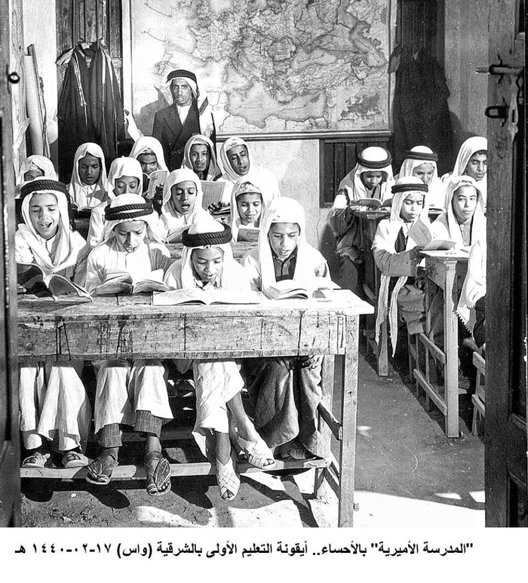

كيف كان التعليم في الماضي ؟
  تعليم بسيط يعتمد على الحفظ والتلقين
  المعلم هو المصدر الأساسي للمعرفة
  التركيز على القراءة والكتابة والقيم
  مقطع في اليوتيوب يوضح التعليم في المملكة
  قديما
https://www.youtube.com/watch?v=JMBo8U4Bvsw

Slide 6
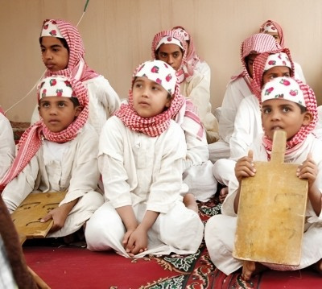
ماذا يعني الكتاتيب ..؟
مدارس قديمة لتعليم القرآن والقراءة والكتابة وكانت بداية التعليم النظامي في المجتمعات

Slide 7
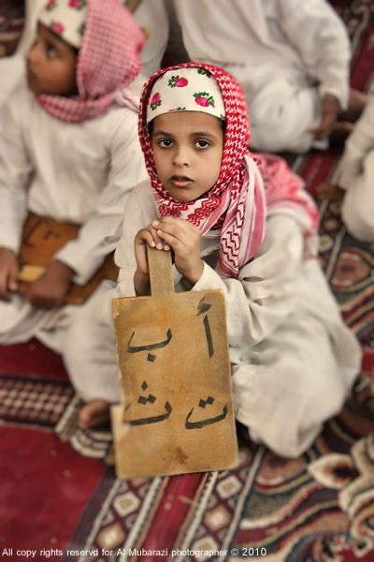

الكتاتيب .. هي بداية التعليم
  تعلم القرآن الكريم
  تعلم الكتابة والحساب
  بساطة المكان وعمق المعرفة
  علاقة قوية بين المعلم والمتعلم

Slide 8



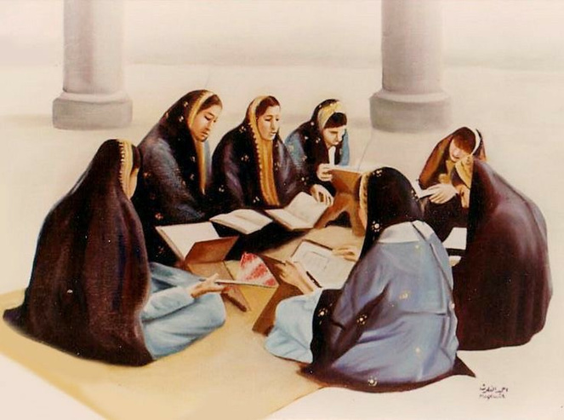
سؤال تفاعلي :
لو كنتي في زمن الكتاتيب ماذا تودين أن تتعلمي أولاً ؟

Slide 9


الإنتقال إلى المدارس حديثاً
  من الكتاتيب إلى مدارس رسمية ونظامية
  مناهج تعليمية واضحة لكل مرحلة
  أدوات حديثة وتقنيات جديدة
  توسع فرص التعليم للجميع

Slide 10



التعليم في العصر الحديث
تعليم عن بعد
منصات تعليمية رقمية
استخدام التقنية في التعلم

Slide 11


دور الطالبة في التعليم
  الاجتهاد في التعلم
  احترام المعلمة وزميلاتها
  مساعدة من يحتاج الدعم
  مشاركة المعرفة مع الآخرين

Slide 12


سؤال تفاعلي :
نحن مدرسة مدمجة ما رأيك في التعلم عن بعد؟

Slide 13


أهمية التعليم في حياتنا
الإسهام في خدمة المجتمع
تطوير المهارات الشخصية
تعزيز الثقة بالنفس
فتح آفاق المستقبل

Slide 14

تحمل المسؤولية
احترام الآخر
قيم
التعليم
التعاون
الإنضباط
العمل الجماعي
المثابرة

Slide 15
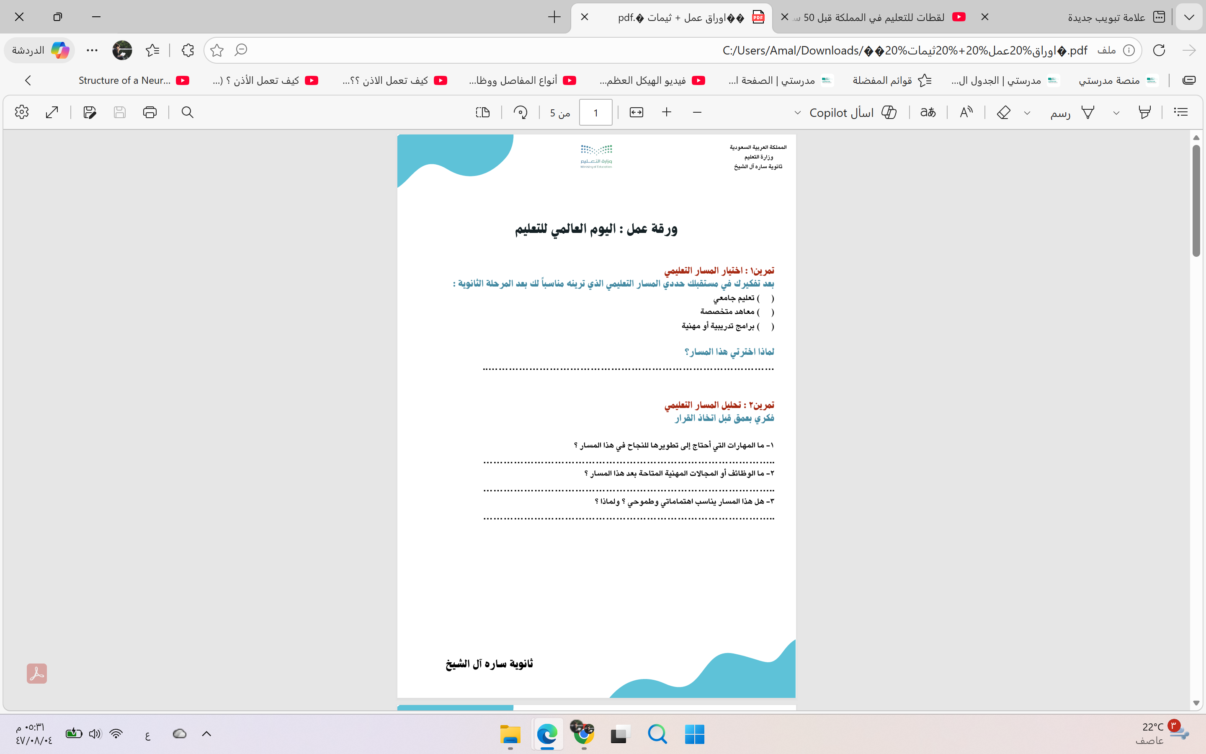

Slide 16
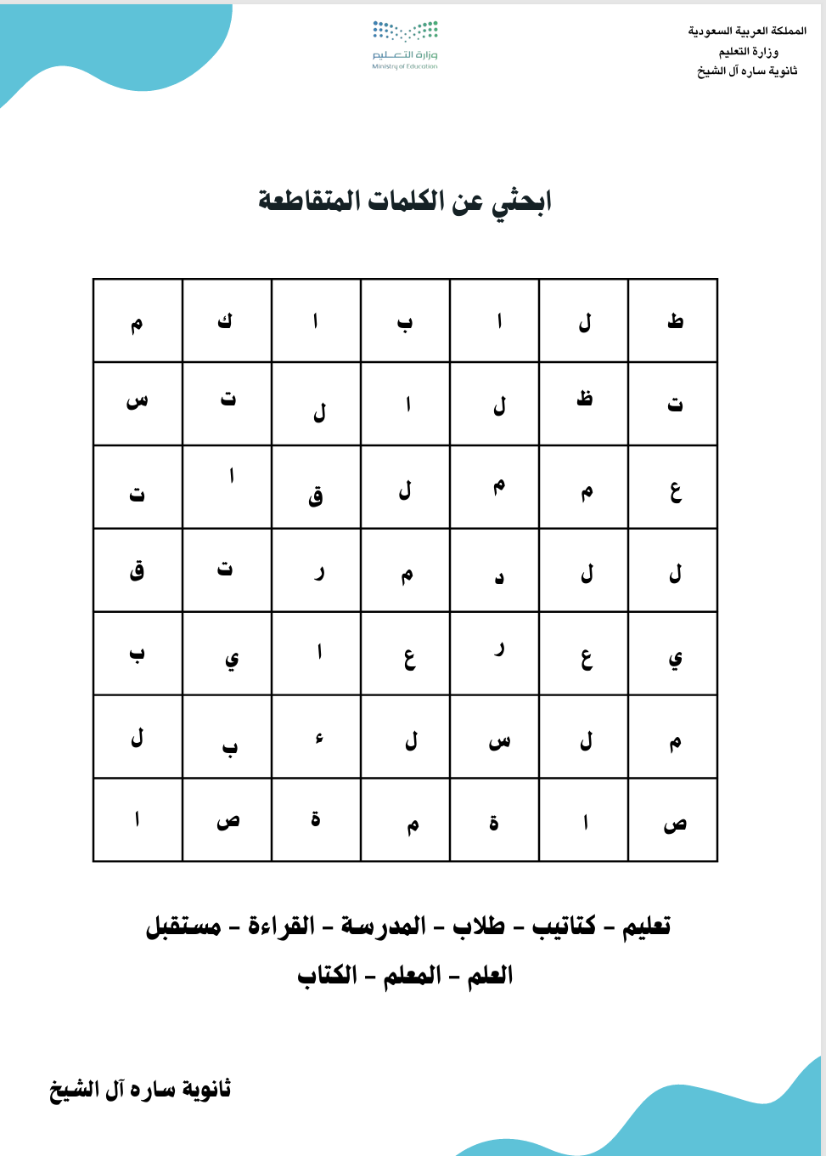

Slide 17
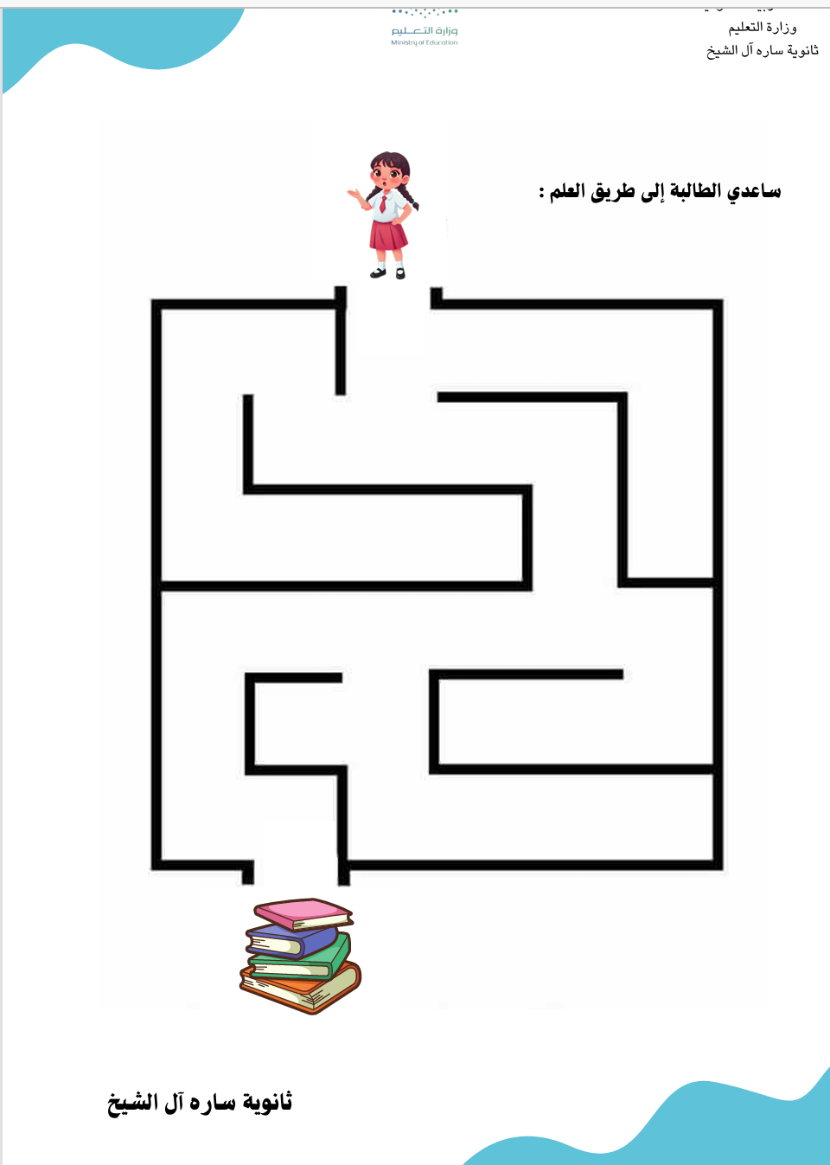

Slide 18


التطوع في التعليم
يمتد أثر التطوع التعليمي ليمنح الفرصة لمن يحتاج الدعم ويعيد الأمل لمن انقطع عن التعلم ويواكب العصر من خلال المحتوى الرقمي
كما يكسر الحواجز الجغرافية ليصل التعليم إلى من حُرموا الوصول إلى المدارس، تأكيداً على أن المعرفة لا يجب أن تتوقف عند مكان أو ظرف

Slide 19



كيف يكون التطوع في التعليم ..؟
التعليم عن بعد للطلاب المرضى
تبسيط الدروس بطريقة سهلة وممتعة
شرح الدروس للمرضى في المستشفيات

Slide 20



لماذا هذا التطوع مهم !
  يساعد المرضى على الاستمرار في التعلم
  يرفع معنوياتهم ويشعرهم بالأمل
  يؤكد أن التعليم حق للجميع

Slide 21



دعم المملكة العربية السعودية للتعليم
مدارس وجامعات ومعاهد متنوعة
تعليم مجاني وشامل
برامج ومبادرات تعليمية

Slide 22


التعليم يصنع الفرق
١
بالعلم نتغلب على الجهل
٢
بالتعليم نحقق الأحلام
٣
بالمعرفة نخدم وطننا
٤
بالتعلم نصنع مستقبلًا أفضل

Slide 23


رسالة اليوم العالمي للتعليم
التعليم مسؤولية مشتركة والتطوع فيه يعكس وعي المجتمع
وكلما أحسن الطالب استثمار فرص التعلم المتاحة
اقترب من تحقيق طموحاته وأسهم بفاعلية في بناء مستقبله وخدمة وطنه

Slide 24

الخاتمة
من الكتاتيب إلى التعليم الرقمي .. يبقى التعليم رسالة سامية
وطريقاً للنهوض بالإنسان والمجتمع .. وأداة لبناء مستقبل أكثر وعياً واستدامة

